Slide 1
Aidez-nous à passer le mot
Cette présentation a été créée pour votre usage :
Partagez ou incorporez ces diapos au besoin; il vous suffit de citer le Collège royal comme source
Le texte, les images et les logos présentés sont la propriété du Collège royal des médecins et chirurgiens du Canada
Questions? Écrivez à cpc@collegeroyal.ca

Slide 2
Les jalons et les APC

Slide 3
Qu’est-ce que La compétence par conception? Quels sont ses liens avec le projet CanMEDS 2015?
La compétence par conception :
Initiative pluriannuelle visant l’intégration de l’approche par compétences dans la formation médicale spécialisée
CanMEDS 2015 : assise de la CPC, qui a actualisé le référentiel vieux de 10 ans.
Plus grande insistance sur la cohérence générale,
Avec un langage simplifié et plus direct
Intégration des concepts de sécurité des patients, de mieux-être des médecins, de cybersanté et de transfert des soins
Instauration de jalons génériques (marqueurs pertinents de la progression) tout au long du continuum dans chaque rôle CanMEDS.

Slide 4
Le continuum de la compétence
Notes:
Dans la CPC, le continuum de l’apprentissage – de la résidence à la retraite – peut être divisé en une série d’étapes de progression.
Le résultat souhaité doit être précisé à chaque étape.
Donc, à l’étape de « transition vers la pratique », la question à se poser est la suivante : « Quelles sont les compétences et les habiletés requises pour la pratique autonome? »

Slide 5
CanMEDS 2015 : jalons et APC
Se servant du référentiel CanMEDS révisé et des jalons comme guides, les disciplines adoptent la CPC s’attachent à :
diviser leur spécialité en étapes de formation;
intégrer de nouveaux thèmes comme la sécurité des patients et les transferts des soins à leurs programmes;
élaborer des jalons et des activités professionnelles confiables (APC) propres à la discipline pour chaque étape de la formation.
Notes:
En se fondant sur le référentiel CanMEDS et les jalons, les disciplines qui adoptent la CPC
Déterminent les étapes de la formation offerte dans leur spécialité;
Incorporent de nouveaux thèmes à leur programme (p. ex., sécurité des patients et transfert des soins);
Élaborent des jalons et des activités professionnelles confiables (APC) propres à la discipline, pour chaque étape de la formation.

Slide 6
Exemple provisoire : APC
Acquisition des fondements de la discipline
Évaluer des cas simples de patients atteints d’un cancer
Jalons
Expert médical
1.3 Recourir à une vaste connaissance des sciences cliniques et biomédicales
2.1 Déterminer si le patient comprend la raison de la rencontre et en discuter avec lui
2.2 Choisir des examens diagnostiques appropriés et en interpréter les résultats
2.2 Évaluer l’état du patient et déterminer son indice de performance ECOG ou son score de Karnofsky
Communicateur
2.1.1 Utiliser des techniques d’entrevue centrées sur le patient
5.2 Communiquer au moyen des dossiers médicaux écrits, des dossiers de santé électroniques, etc.
Collaborateur
3.2.2. Communiquer avec le fournisseur de soins de première ligne
Notes:
Cet exemple ne comprend pas tous les jalons qui ont été créés ni la formulation intégrale des jalons, l’espace dans la diapo étant limité.

Slide 7
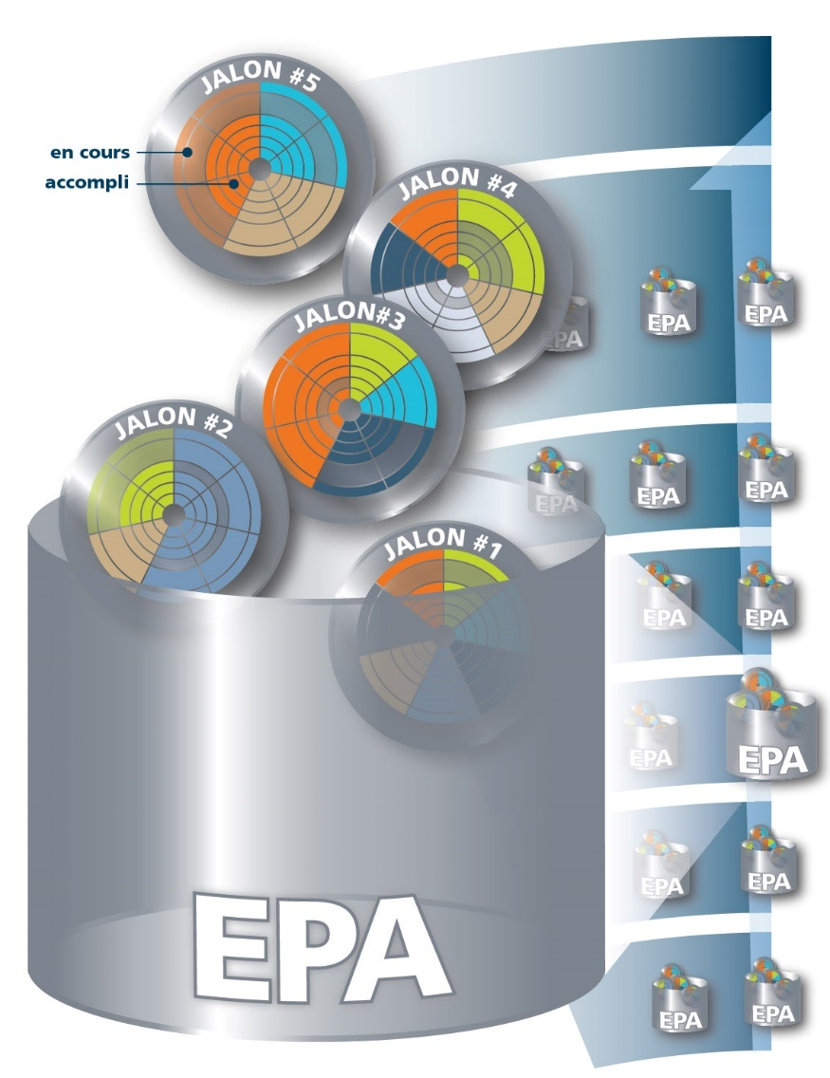
Jalons et APC à chaque étape de la progression
Jalon — Un marqueur défini, observable des habiletés d’une personne le long d’un continuum de développement
Utilisé en planification et enseignement
Fondé sur les rôles CanMEDS
Activité professionnelle confiable (APC) — Une tâche essentielle d’une « discipline » qu’une personne est jugée apte à réaliser de manière autonome dans un contexte donné
Utilisée en évaluation
Englobe de nombreux jalons
APC
Notes:
À chaque étape, on tient compte des habiletés et des activités requises pour obtenir les résultats souhaités.
Ces habiletés et activités deviennent des indicateurs de la compétence visée à cette étape.
Dans l’approche par compétences, les habiletés de l’apprenant sont appelées des jalons.
Les activités ou tâches qui doivent être accomplies sont appelées des activités professionnelles confiables ou APC.
Comme vous pouvez le voir dans la diapo, chaque APC est composée en général d’un certain nombre de jalons propices à l’enseignement.
L’enseignement et l’apprentissage des jalons se déroulent à chaque étape de la formation.
Lorsque les stagiaires ont vraisemblablement assimilé les habiletés et comportements qui leur ont été enseignés, les éducateurs peuvent évaluer la réussite des jalons au moyen d’une APC.

Slide 8
Relier les jalons et les APC
Les APC sont des tâches ou des activités qui doivent être exécutées, tandis que les jalons renvoient aux habiletés de la personne.
Notes:
Les APC sont des tâches ou des activités de la profession qui doivent être exécutées, tandis que les jalons renvoient aux habiletés de la personne.

Slide 9
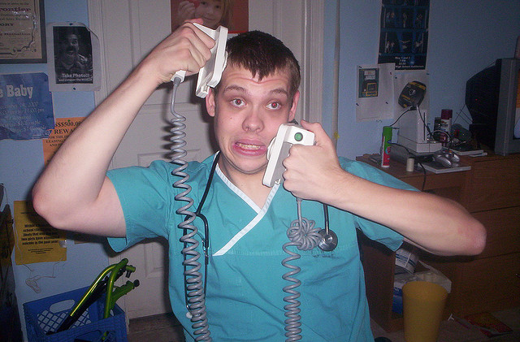
Au cœur des APC, la délégation de responsabilités
« Quelle tâche puis-je déléguer sans risque avec une supervision indirecte? »
Notes:
Pour chaque APC, on doit se poser la question suivante : « Quelle tâche puis-je confier sans risque avec une supervision indirecte? »

Slide 10
Jalons et APC à chaque étape de la formation
Évaluation aux fins d’apprentissage
Fournissent des parcours clairs d’apprentissage et d’enseignement
Éliminent la nécessité d’enseigner ou d’évaluer tout en même temps — se centrent sur des tâches cliniques distinctes
Assurent des rétroactions régulières pertinentes, le suivi et l’encadrement
Produisent des données d’évaluation pratiques et démontrables
Notes:
Au fur et à mesure qu’elle effectuera sa transition vers la CPC, chaque discipline créera des APC et des jalons correspondant à chaque étape de la formation.
Les résidents passeront à la prochaine étape de la formation lorsqu’ils auront montré qu’ils peuvent exécuter les diverses activités (APC) de l’étape en cours.
Les superviseurs auront recours aux APC pour évaluer régulièrement l’exécution d’activités cliniques distinctes à chaque étape.
Le caractère ciblé des APC permettra de fournir une rétroaction concrète et de qualité; de plus, grâce à la régularité de l’évaluation, les éducateurs pourront aider plus rapidement les résidents en difficulté et tous les stagiaires, en leur fournissant une rétroaction de qualité dans le but d’améliorer leur rendement.
Les jalons et les APC présenteront un plan d’apprentissage clair ainsi que des objectifs d’enseignement et d’évaluation clairs.
Il est clair que la CPC augmentera le nombre d’évaluations durant la résidence. Cependant, certaines de ces évaluations prendront la forme d’un bref examen de notes cliniques.

Slide 11
Utilité des jalons et des APC
Liens entre les activités cliniques, l’apprentissage et l’évaluation
Objectifs clairs pour acquérir la compétence et respecter les normes durant la formation
Meilleure préparation afin de servir les patients et les collectivités
Progression afin de maîtriser les compétences requises après la formation et durant la pratique

Slide 12
En tant qu’enseignant…
Axer l’enseignement sur des activités cliniques précises à différentes étapes de la formation
Orienter l’enseignement sur les jalons d’une étape précise
Évaluer les APC exécutés par les résidents

Slide 13
Jalons et APC
Jalons pour l’enseignement
Habiletés qu’un résident doit avoir acquises à une étape précise de la formation
APC pour l’évaluation
Marqueurs significatifs et mesurables d’habiletés dans une trajectoire de développement de la compétence

Slide 14
Enseigner et évaluer à l’aide de jalons et d’APC
Les éducateurs utiliseront les jalons pour créer des activités pédagogiques et enseigner des habiletés attendues à des moments précis.
Lorsque les stagiaires ont vraisemblablement assimilé les habiletés et comportements qui leur ont été enseignés, les éducateurs peuvent évaluer les réalisations au moyen d'une APC.
Si l’APC est bien exécutée, il est clair que toutes les habiletés qui font partie des divers jalons de cette APC ont été bien assimilées et que le stagiaire a démontré qu'il a développé la compétence requise.

Slide 15
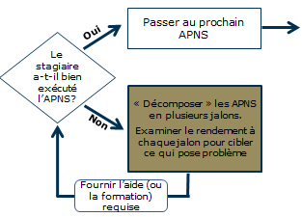
Décomposer les jalons
Si l'exécution d'une APC pose problème chez un stagiaire, l'enseignant peut examiner chacune des habiletés (c.-à-d. les jalons) nécessaires à l'exécution de la tâche clinique afin de déterminer s'il y a lieu d'offrir une aide ou une formation.
Jalons (J)
Passer à la prochaine APC
Le stagiaire a-t-il bien exécuté l’APC?
« Décomposer » les APC en plusieurs jalons.
Examiner le rendement à chaque jalon pour cibler ce qui pose problème

Slide 16
Aperçu éclairé du rendement
La combinaison des jalons et des APC permettra aux éducateurs de procéder à une micro-analyse (au besoin) et macro-analyse du rendement, ce qui donnera un aperçu éclairé des habiletés d'un stagiaire

Slide 17
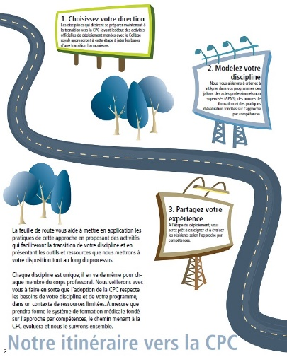
Ressources sur la CPC et CanMEDS
Visitez-nous à www.collegeroyal.ca/cbd/resources/
Série de vidéos d’introduction à CanMEDS pour les enseignants cliniques
Série de vidéos d’introduction à CanMEDS pour les enseignants cliniques
Écrivez-nous à cbd@collegeroyal.ca.
Notes:
Pour aider les comités de spécialité, le corps professoral et les programmes à se préparer à la CPC et à incorporer le nouveau contenu du référentiel CanMEDS 2015, nous avons créé un certain nombre d’outils et de ressources.
Veuillez utiliser et partager ces ressources.
Si vous ne trouvez pas ce que vous cherchez, ou que vous croyez que nos ressources ne répondent pas à vos besoins, faites-le-nous savoir par courriel à cbd@collegeroyal.ca.
[On peut accéder aux ressources par un clic lorsque le document est en mode de présentation]
Référentiel CanMEDS – http://www.collegeroyal.ca/portal/page/portal/rc/canmeds/framework
Guide des outils d’enseignement et d’évaluation CanMEDS – http://www.royalcollege.ca/portal/page/portal/rc/canmeds/resources/publications
Feuille de route de la CPC – http://www.royalcollege.ca/portal/page/portal/rc/common/documents/resources/cbd_road_map_f.pdf
Intégrer l’amélioration de la qualité (AQ) à la formation des résidents - http://www.royalcollege.ca/portal/page/portal/rc/canmeds/resources/publications#QI_Residency_education
Le guide préparatoire sur la CPC – http://www.royalcollege.ca/portal/page/portal/rc/resources/cbme/resources/faculty_support
Fiches récapitulatives CanMEDS (en anglais seulement) – http://www.royalcollege.ca/portal/page/portal/rc/canmeds/resources/pocket_resources
CanMEDS interactif – http://canmeds.collegeroyal.ca/
Point de contact de la CPC - http://www.royalcollege.ca/portal/page/portal/rc/resources/publications/cbd_community_touchpoint
Introduction à CanMEDS destinée aux enseignants cliniques – Série de vidéos – http://bit.ly/1VJnJDY

Slide 18
Votre opinion compte
Faites part de vos commentaires
cbd@collegeroyal.ca
www.facebook.com/LeCollegeRoyal
https://twitter.com/College_Royal
www.linkedin.com
Pour en savoir plus
www.collegeroyal.ca/cbd
www.collegeroyal.ca/cbc/resources

Slide 19
Images
Diapos 4 et 10 : Le continuum de la compétence, Collège royal des médecins et chirurgiens du Canada
Diapo 7 : Jalons et APC à chaque étape de la progression, Collège royal des médecins et chirurgiens du Canada
Diapo 9 : Résident
Diapo 13 : http://www.child-development-guidance.com/stages-of-child-development.html
Diapo 13 : libre de droits http://tse3.mm.bing.net/th?id=OIP.J2UqHBwajPLjkOWgp2WXXAEsDh&w=205&h=154&c=7&qlt=90&o=4&dpr=1.25&pid=1.7
Diapo 17 : Collège royal des médecins et chirurgiens du Canada

